Slide 1
Data Technology时代需要掌握什么技能 -量化交易
Channel, CMT

Slide 2
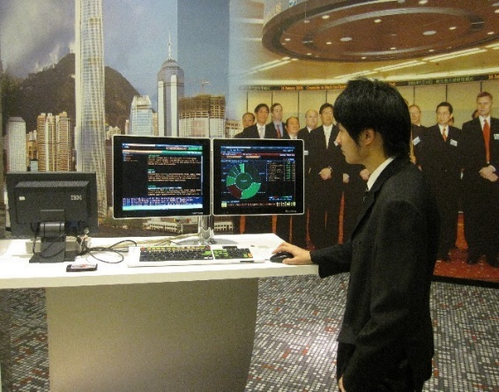
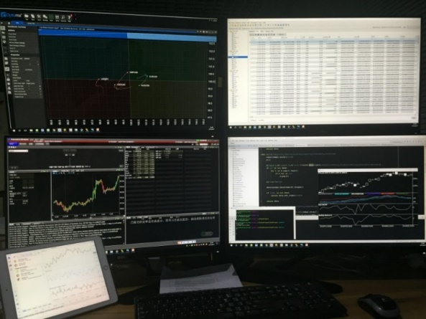
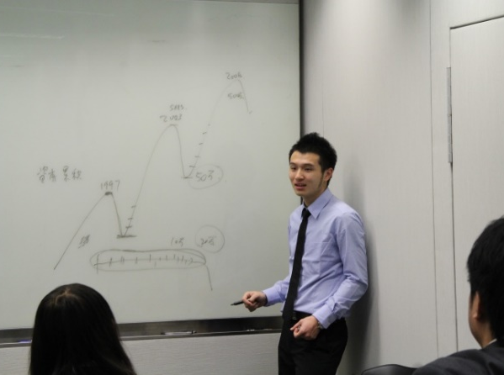
我有一个梦想

Slide 3
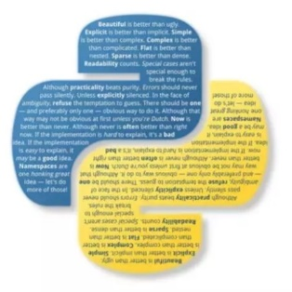
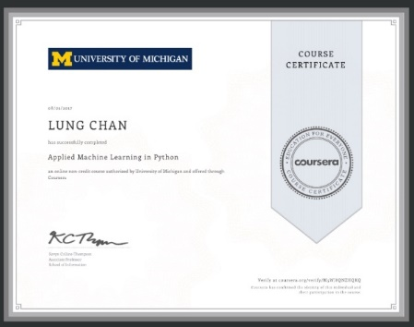
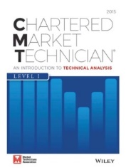
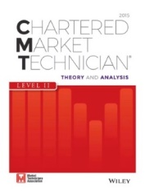
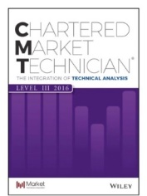
我的成长路线
CMT
Python
Machine Learning
The preeminent, global designation for technical analysis.
Objective, Scientific, Quantitative, Psychological, Philosophical method for Trading
Simple, Popular, Authoritative
Modules and API for Quantitative Trading
ML can learns big things with big data.

Slide 4
目录
DT时代的到来有什么值得担忧？
DT使机器学习的崛起
加密数字货币的崛起_比特币
用DT做量化交易？
加密货币机器学习量化交易策略已不再是未来！

Slide 5
DT Era

Slide 6
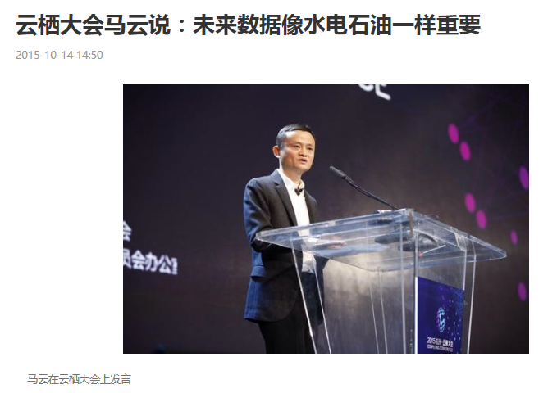
数据时代？

Slide 7
为什么教育是核心问题？

Slide 8
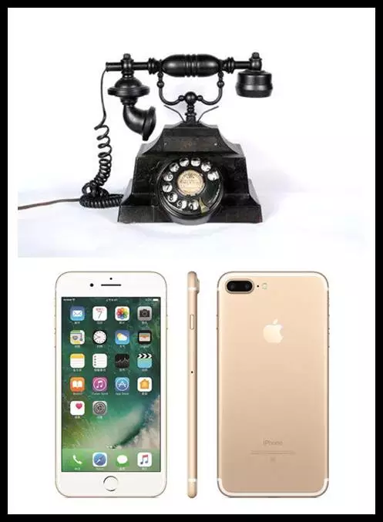
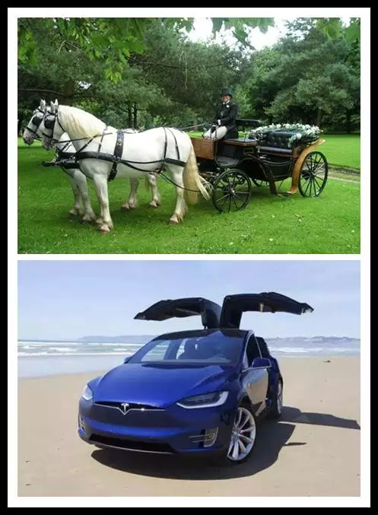
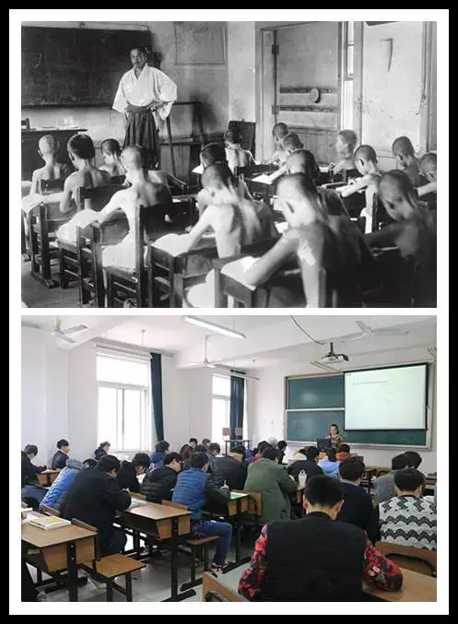
DT时代的教育不能只有速算与背书，而是需要教如何实际处理多维度海量的大数据。

Slide 9
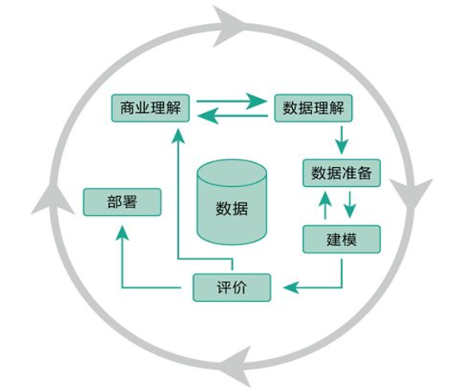
未来30年数据将成为生产资料，计算会是生产力，互联网是一种生产关系。
金融大数据+分布计算力+互联网平台=DT金融

Slide 10
DT量化人才缺的是什么？
3E
3C
Education
Experience
Excessive Cash
Code
Copy
Colleague

Slide 11
Machine Learning

Slide 12
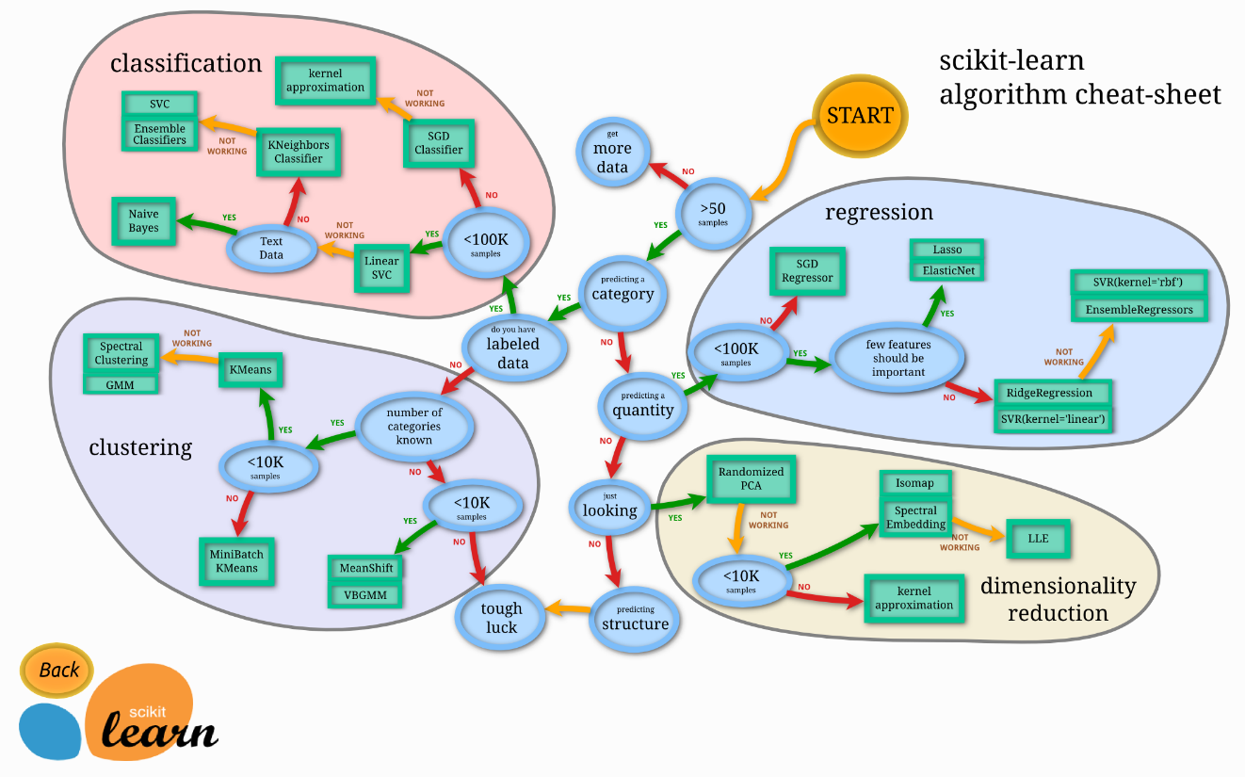
什么是机器学习?
机器学习是人工智能的子集
模型从数据中学习(经验)
综合统计，计算机科学，经济学，心理学
没有数据模型将无法学习，但在大数据时代模型可以学到大量的经验！

Slide 13
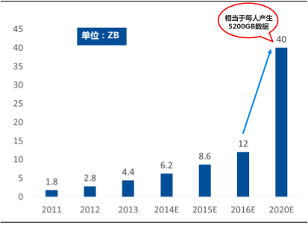
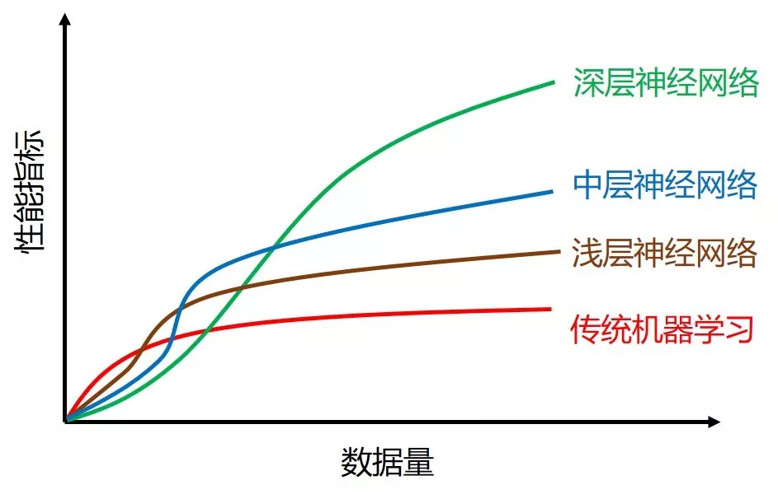
机器学习的崛起
数据每年翻倍

Slide 14



机器学习=非线性优化

Slide 15
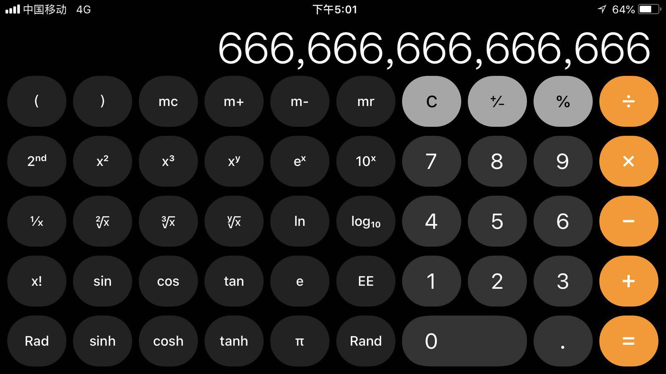
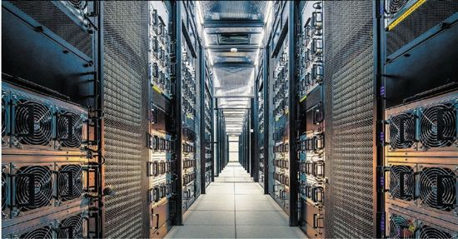
计算机到计算力

Slide 16
Crypto Currency

Slide 17
加密数字货币在DT的时代崛起
什么是比特币？（中本聪）
什么是挖矿？
什么是区块链？
加密货币新商机？
加密货币量化交易已不是未来？

Slide 18



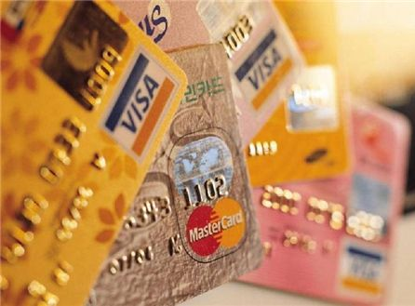
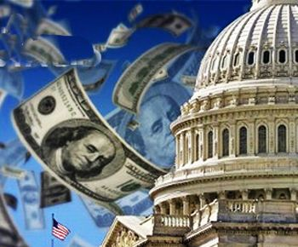


货币的功能：交易的媒介 、储存的价值、记账单位。
物物
物金
物钞
物联
物卡

Slide 19

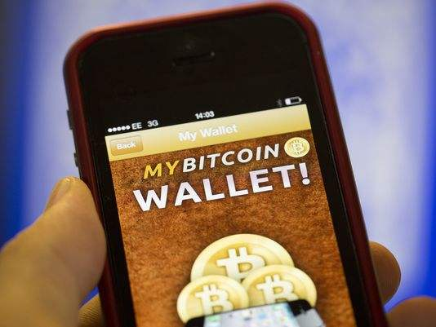

美国微软总部
买100台Surface Book
Microsoft Wellet Name: 0d9au8kf2hjk123
My wellet Name: 1fy3h3gu2hjk12ljh2k3
十分钟就会被区块链记录一次

Slide 20

什么是比特币？
为什么中本聪要发明比特币？
1-8 Video

Slide 21

什么是挖矿？
23-27 Video

Slide 22
什么区块链？
https://anders.com/blockchain
Hash
Block
BlockChain
Distribution
Tokens
CoinBase

Slide 23
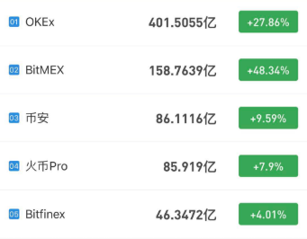
中国的商业模式？
全球五大数字货币交易所
7*24H
左图为24H交易额

Slide 24
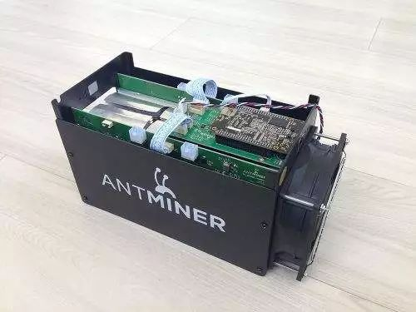
第一名：比特大陆（Bitmain）_芯片矿机
比特大陆（Bitmain），来自中国的挖矿设备制造商，是目前全球最大的采矿设备生产商。据联合创始人吴忌寒介绍，比特大陆已经拥有比特币矿机70％以上的市场份额，每年销售数十万台蚂蚁矿机(AntMiner)，而矿机正是该公司的主要收入来源。
蚂蚁矿机S9是首款使用16nm制程芯片的矿机，在2016年6月发布，搭载的是比特大陆自主研发的BM1387芯片，单片算力达到74GH/s。根据芯片频率差异，其S9系列包括从9.5T一直到14T的产品，主要分别是核心频率和功耗。它从发布至今依旧是回报率最高的矿机，同时也是算力最大的矿机。

Slide 25
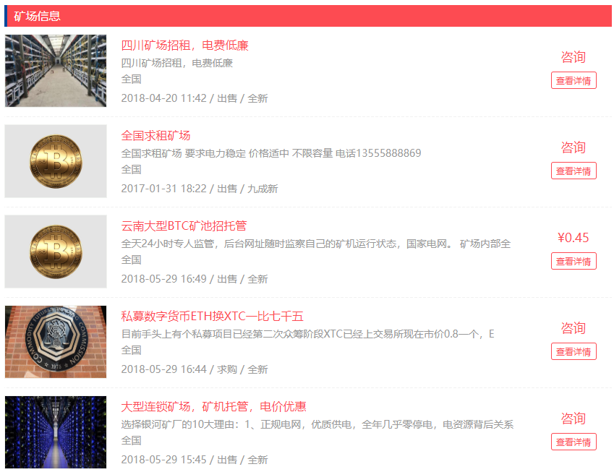
中国比特币矿场

Slide 26
用DT做量化交易？

Slide 27
什么是量化交易？
传统交易VS量化交易
主观迷信VS客观科学
博彩娱乐VS概率行为
量化交易的数据与模型
解读量化交易策略
黑客文化提升量化交易

Slide 28
传统交易VS量化交易

Slide 29
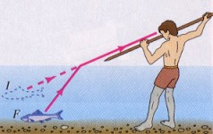


传统交易VS量化交易
消耗精神盯鱼
视觉行为错误
传统交易=鱼叉
量化交易=渔网

Slide 30
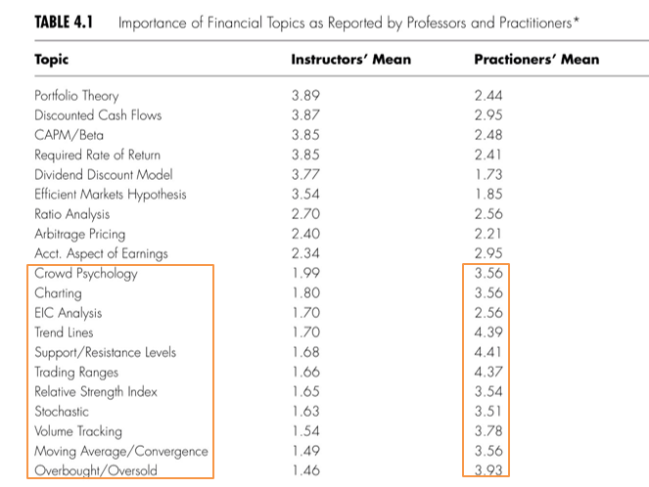

Slide 31
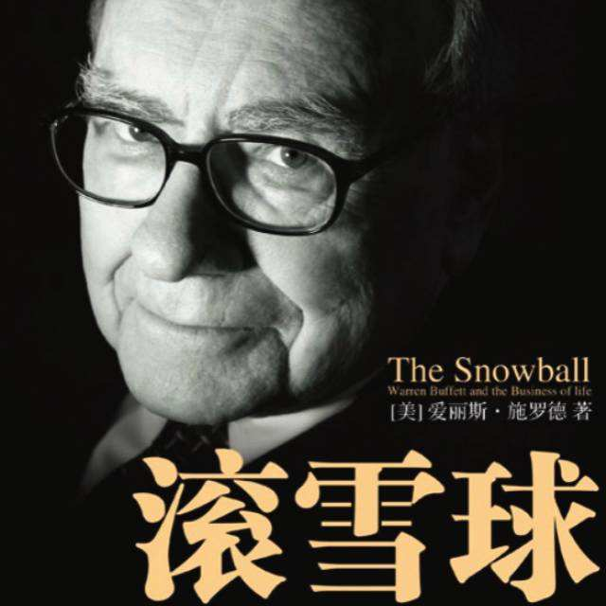
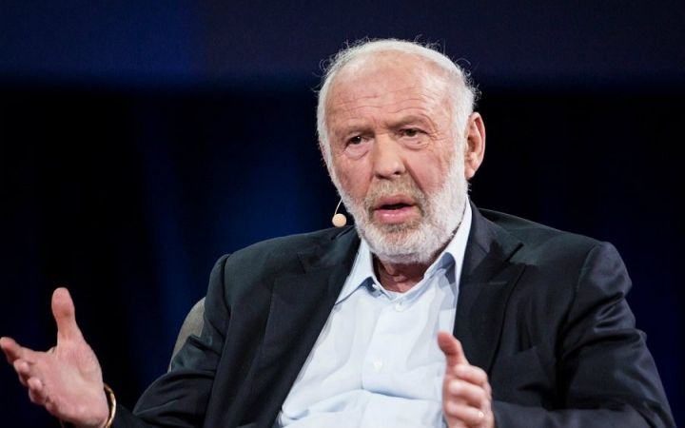
It is fake!
巴菲特在雪球一书中写到：‘要说技术分析是骗人的，这有些太绝对，但是要说它在很多时候都是骗人的，似乎一点也不为过。’他为什么这样说呢？原因是，如果交易者总是根据技术分析买卖股票的话，很容易会在高位上被套牢。这很像是瞎子算命。没有哪一个分析者能判断明天的股市的涨跌情况，他们更像是在猜谜语。一个靠推测的出来的结论，有多少可信度？
It is not perfect, but it work!
西蒙斯在TED演讲中指出了用均线预测的方法，他说这种方法并不是完美的，但是他可行。想证明一种现象是否是随机存在，那么你就需要采集大量的样本数据去做统计分析，当数据足够大，那么事件就可以被预测与管理。
TED Vedio

Slide 32
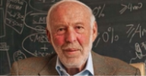
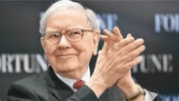
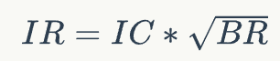
 | James Simons | Warren Buffett
交易策略 | 大量的短期预测 | 少量的长期交易组合
信息来源 | 海量数据（交易广度） | 基本面数据（交易深度）
成功率 | 60% | 80%
收益率 | 35% | 20%
IC为准确率，BR为交易广度。

Slide 33
原料
新闻
预判分析
大势方向
执行决策
软件下单
政策
研报
财报
图表
个股优劣
分配权重
风险控制
手机下单
委托下单
手动调仓
原料
财务数据
预判分析
回归运算
执行决策
程序化下单
价量数据
情绪指标
宏观数据
IC信息系数
相关性系数
择时CTA
波动率计算
自动调仓
组合风险控制
业绩归因
实时监控标的
事件驱动

Slide 34
量化目标
实现概率分布
交易标的
策略类型
计算与控制风险
低相关性
时间周期
组合波动性
期权对冲

Slide 35
标题 | 总结
传统交易VS量化交易 | 量化交易通过大数据对大量的标的进行预判分析，决策由计算机自动执行，实现概率与风控目标。
主观迷信VS客观科学
博彩娱乐VS概率行为
量化交易的数据与模型
解读量化交易策略

Slide 36
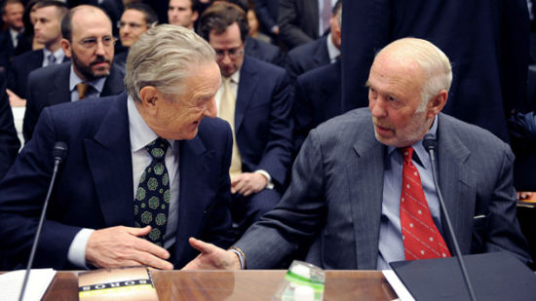
量化交易传奇: 西蒙斯

Slide 37
主观迷信VS客观科学

Slide 38
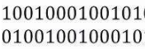

主观
客观
主观：凭借自己的感情去看待事物，并作结论、决策和行为反应，而不能与其他不同看法的人仔细商讨，称为主观。
客观：意识之外，不依赖精神而存在的，不依人的意志为转移的。按事物本来面目去考察，与一切个人感情、偏见或意见都无关。
案例一：假设小王身高1.8米，这是客观；小王是高是矮？这是主观。在普通人看来是高，在姚明看来就觉得是矮了。
案例二：这只股票过去5天涨幅20%与这只股票我觉得股价已经涨了太多了。
主观无法传达同样的效果，而客观可以传达无数次到无数人同样的效果。

Slide 39

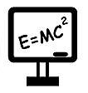
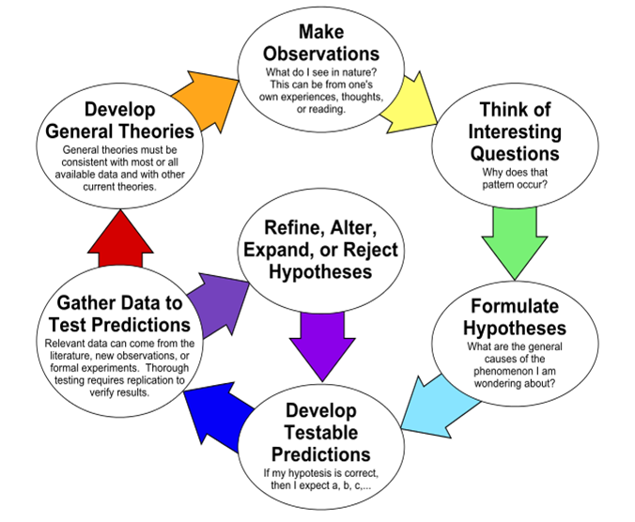
迷信
科学
迷信：非理性地相信某种行为或仪规具有神奇的效力。
科学是一个建立在可检验的解释和对客观事物的形式、组织等进行预测的有序的知识的系统。

Slide 40
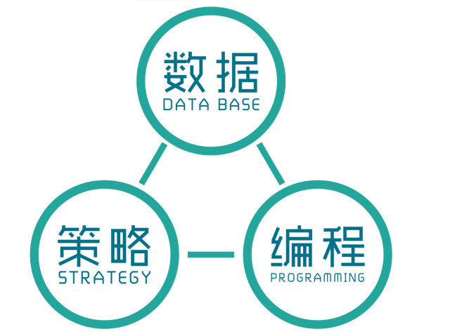



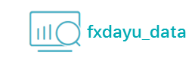


量化科学实验室
代码库
回测引擎
统计工具
图表
数据库
绩效评估

Slide 41
标题 | 总结
传统交易VS量化交易 | 量化交易通过大数据对大量的标的进行预判分析，决策由计算机自动执行，实现概率与风控目标。
主观迷信VS客观科学 | 量化交易利用科学的过程与实验工具生产策略，并利用客观的绩效筛选策略。
博彩娱乐VS概率行为
量化交易的数据与模型
解读量化交易策略

Slide 42
博彩娱乐VS概率行为

Slide 43


量化交易=赌博？多巴胺？

Slide 44


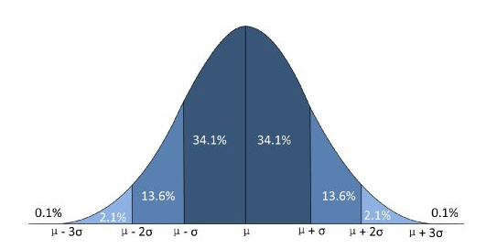
量化交易（高科技）=
心理学
概率统计学

Slide 45
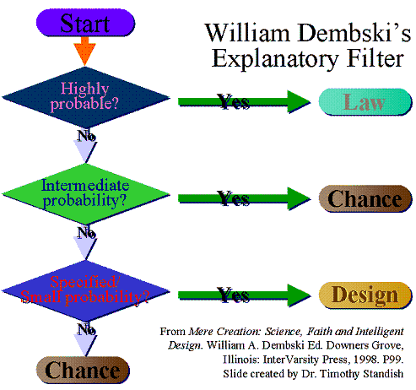
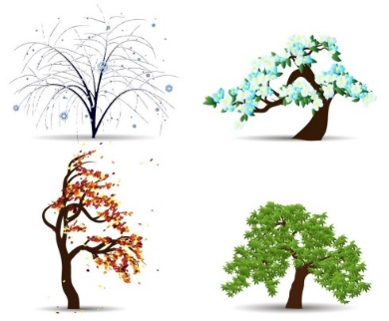

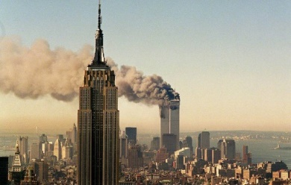
自然现象的三种概率
Law
Regular, Repeatable, Predictable
Chance
Irregular, Unsteady, Random
Design
Unpredictable, Specific

Slide 46
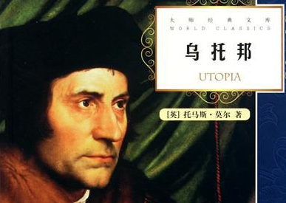
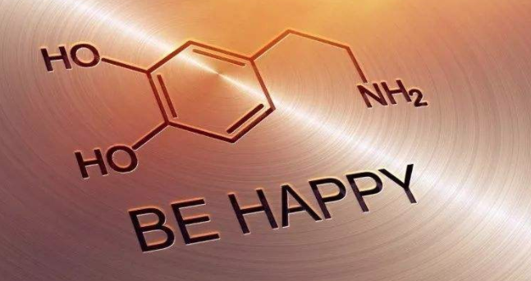
新古典经济学
行为金融学
假设人们是理性的，信息是完善的，市场是有效的。 | 假设人们是有限理性，有限控制与有限自利的，市场是不完全有效。
描述了一个乌托邦，告诫人们应该怎么做。 | 描述了一个现实，告诉人们实际怎么做。
量化交易用数据无限逼近现实真相。

Slide 47
标题 | 总结
传统交易VS量化交易 | 量化交易通过大数据对大量的标的进行预判分析，决策由计算机自动执行，实现概率与风控目标。
主观迷信VS客观科学 | 量化交易利用科学的过程与实验工具生产策略，并利用客观的绩效筛选策略。
博彩娱乐VS概率行为 | 量化交易是一门结合心理学与概率统计学的高科技，目标是用数据无限逼近现实真相。
量化交易的数据与模型
解读量化交易策略

Slide 48
量化交易的数据与模型

Slide 49


数据与模型的关系
Supply
DATA
Feedback
MODEL

Slide 50
金融数据类型
SV, BV, SP, BP, Amount
Tick Data
unstructured data
HLOC
Volume
Fundamental Data
Factors
Indicators
Macro Economy
News
Public Opinion
Heated Discussion
String
structured data

Slide 51
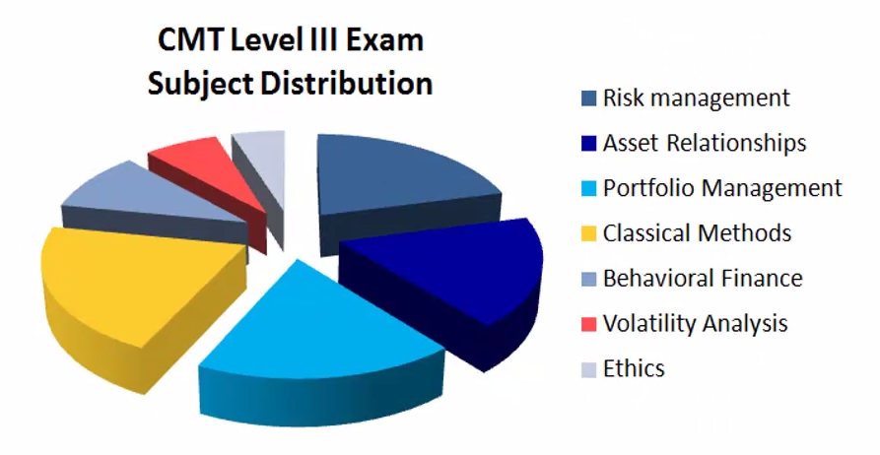
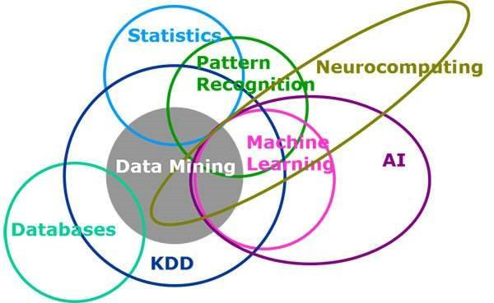
什么是量化交易模型?
传统的模型中添加了很多机器学习的模型！
图片来源：CMT教材

Slide 52
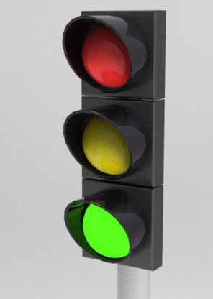

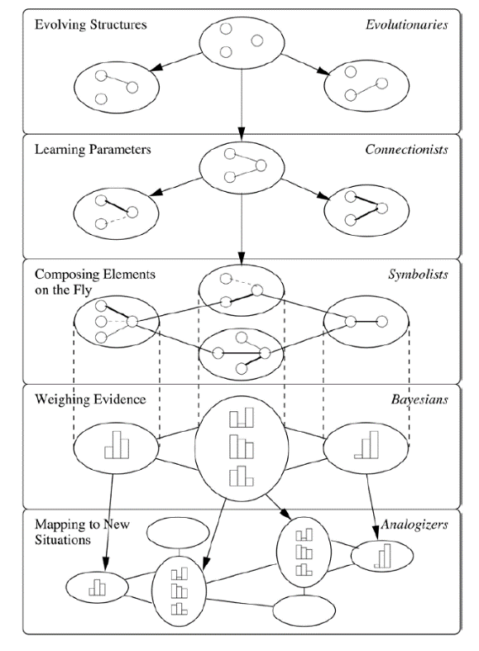
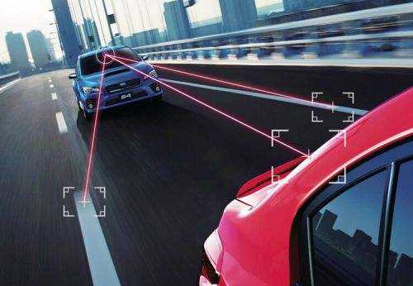
什么是终极算法？
图片来源：终极算法

Slide 53
标题 | 总结
传统交易VS量化交易 | 量化交易通过大数据对大量的标的进行预判分析，决策由计算机自动执行，实现概率与风控目标。
主观迷信VS客观科学 | 量化交易利用科学的过程与实验工具生产策略，并利用客观的绩效筛选策略。
博彩娱乐VS概率行为 | 量化交易是一门结合心理学与概率统计学的高科技，目标是用数据无限逼近现实真相。
量化交易的数据与模型 | 大数据的存储更新应用是量化交易的核心之一，而机器学习为传统量化交易模型提供了优化的方向。
解读量化交易策略

Slide 54
解读量化交易策略

Slide 55
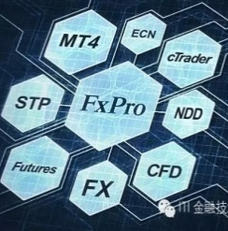
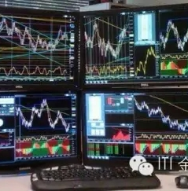
Market Integration
The use of computer
1970, allowing global investors to hedge the movement in the currency.1973, OPEC to double the price of oil. 1975, future on treasury bills, the so-called interest rate future.
All market are related. Technical analysis is being recognized as a much broader field, like correlation and section rotations (business cycle)
Internet age allowed for automated data collection which let user do even simple statistical analysis.
Computers provided automatic ranking and filtering from a large universe of securities.
资料来源：CMT教材

Slide 56




Institution trading
1990s led to a renewed explosion of the mutual fund industry.
Fidelity, Vanguard and Capital Research controlled $850 Billion in asset.
A surge trading volume, from low hundreds of millions of shares per day to over billions.
New way of measuring market action:
Money flow. We had to differentiate between the retail and wholesale markets.
The changes of the financial market
Negotiated commission
1950, the rise of institution trading in large blocks of share and the widespread use of computers were changed the development of financial market. Technicians have to refine and adapt their craft.
The rate of change has been such that historical viability has become hardly indicative of present success, challenge today’s portfolio managers to develop adaptive strategies capable of detecting shifts in the market environment.
Small Investors
Decade ago, if the average portfolio manager was aware of technical analysis at all, regarded it as some sort of black magic. Today, almost all professionals have at least a familiarity with the terminology and system trading. You have to look at the environment! So it is not so much the signal; It’s the environment.
资料来源：CMT教材

Slide 57
中国股市 | 美国股市
T+1 | T+0
不可做空 | 可做空
只有上证ETF50期权 | VIX期权
资金成本高（7-20%） | 资金成本低（1-5%）
外汇管制（5万美金） | 资金自由

Slide 58
Quantitative Strategies
Alpha
Channel, CMT
TA: CTA
如果用一句话描述每种量化策略那我们可以这样概括：
CTA：商品的行情大一点，再大一点！
Alpha：终于慢慢跑得赢贴水了......
股票T+0：什么T+0，你别乱说，我什么都不知道
境内外套利：有什么渠道让我转点资金去境外补补保证金？
期权：深100ETF期权到底还出不出了
高频：每天盘中电话一响就冒冷汗......
固收：人生连最后的100个bp都不剩了
Fundamental Analysis
Statistic Arbitrage
Machine Learning
资料来源：知乎

Slide 59
标题 | 总结
传统交易VS量化交易 | 量化交易通过大数据对大量的标的进行预判分析，决策由计算机自动执行，实现概率与风控目标。
主观迷信VS客观科学 | 量化交易利用科学的过程与实验工具生产策略，并利用客观的绩效筛选策略。
博彩娱乐VS概率行为 | 量化交易是一门结合心理学与概率统计学的高科技，目标是用数据无限逼近现实真相。
量化交易的数据与模型 | 大数据的存储更新应用是量化交易的核心之一，而机器学习为传统量化交易模型提供了优化的方向。
解读量化交易策略 | 新时代的量化策略需要关注更多的环境变换，相关性与资金流向，更加离不开计算机的实操。

Slide 60
加密货币量化策略已不再是未来！
跨平台套利
跨品种套利
跨期套利
事件驱动
短期预测
量化对冲

Slide 61


Slide 62


Slide 63


Slide 64

量化绩效评估

Slide 65
How hacker spirit improve QS?

Slide 66

拥有黑客精神的量化交易员
1. Hackers passionate about solving problems
2. Hackers overcoming limitations
3. Hackers pursuit share, open, free, freedom and equality
1. Quantitative Trader have plenty ideas of trading strategies
2. Quantitative Trader require big data
3. Quantitative Trader familiar with modules and tools
We are the organization of quantitative traders with hacker spirit rather than industrial organization.
We believe share, open, free, freedom and equality, what we called free style, will be the future on quantitative investment.

Slide 67

Linux & GitHub

Slide 68


为什么开源?
1. 目的不是赚钱而是解决问题
2. 开源对长期研发和需求有更好的帮助
大公司掌握
工作重复
很难创新
可控可修改
专注核心工作
具有无限创造力

Slide 69

为什么 Free Style?
DAYU??
Data
Models
External R&D
Independent R&D
Boost
Big Data
Parameters
Markets
Calculate Power

Slide 70

Example
Open Source
JAQS
Sklearn
Alphalens
Rqalpha
Optimization

Slide 71

Tushare
Strategy
Sklearn
OPT
Rqalpha
Alphalens
JAQS

Slide 72

TUSHARE(获取与观察数据)

Slide 73


Sklearn
Features Extraction(思考特征)

Slide 74


Alphalens
Quantile & Holding Period(假设)

Slide 75


JAQS
Signal Selector(公式化) Stop Loss/Take Profit

Slide 76

OPT 优化股票池

Slide 77


Rqalpha
Back Test（回测）
fxdayu_opt
Optimization（优化）

Slide 78

Channel, CMT

